Slide 1



Slide 2


一例二次移植后肺部病变发热患者的治疗

Slide 3

● 病例简介
摘要
1.独特性：二次移植后，持续发烧
2.背景：二次移植后，粒缺

Slide 4
● 患者基础信息
1.人口学信息：男，38岁
2.主诉：发热，咳嗽咳痰
3.既往史：乙肝

Slide 5
● 入院后检查
1.体格检查：
肺部可闻及湿罗音
2.辅助检查：
肺部ct

Slide 6
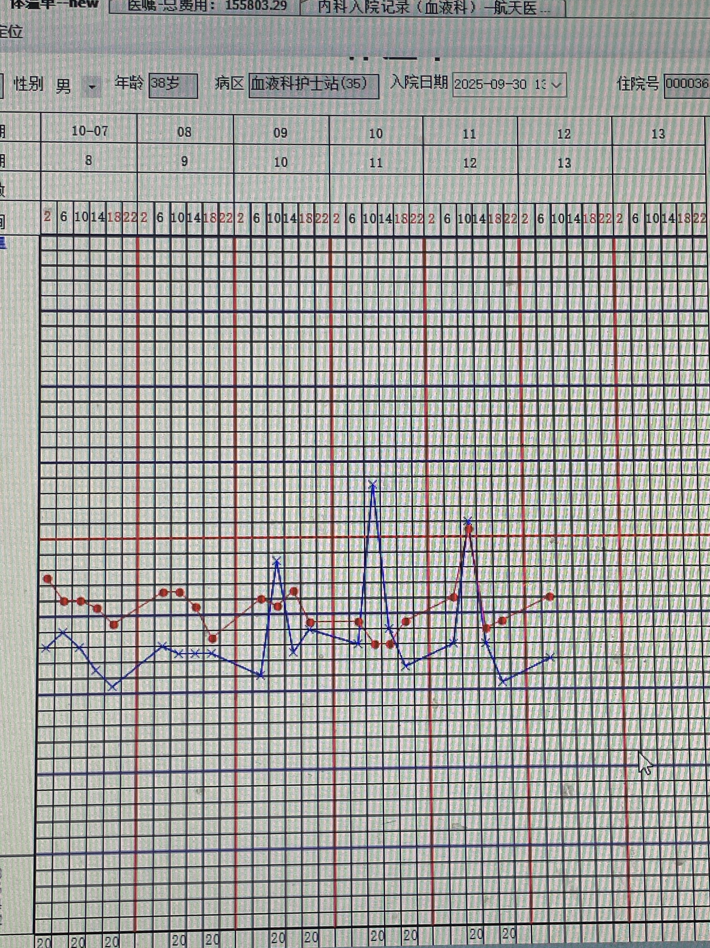
● 入院后检查
3.影像学检查：

Slide 7
● 诊断评估
诊断评估
1.初步诊断：肺部病变，GVHD？免疫性发热？急性髓系白血病异基因移植后
2.诊断依据：胸部ct提示肺部病变
3.鉴别诊断：卡肺，肺部感染

Slide 8
● 治疗过程
1.药物：头孢噻肟钠舒巴坦，泊沙康唑
2.手术：气管镜

Slide 9
● 治疗过程
3.微生物/病理结果：肺泡灌洗液ngs副流感病毒
4.方案调整：依拉环素
5.指标追踪：提问

Slide 10
● 治疗过程
3.时间轴记录:(折线图)

Slide 11

● 诊疗体会
1.疗效评价：患者可能为免疫性肺部病变
2.局限性：无
3.结论：患者肺部病变可能为免疫性因素，全面抗感染效果欠佳

Slide 12
感谢观看
敬请指导

